Slide 1


JAVA產業新尖兵專題第七組
商城APP與後台管理系統
Powered By
陳佳琪、鄭紹謙、林斯駿、蘇聖翔

Slide 2
報告出場順序
JAVA產業新尖兵專題第七組
陳佳琪→鄭紹謙→蘇聖翔
分工簡表
林斯駿
鄭紹謙
蘇聖翔
陳佳琪
資料庫/後端/
Model/
Controller
Web後端與企劃
Android APP
Web前端/專案/
綜合

Slide 3



JAVA產業新尖兵專題第七組
產品動機
有鑑於後疫情時代電商經營與管理更受到企業與商家重視，
我們想開發一套簡單易用的系統，
幫助小型公司行號可以快速掌握商城的建立與經營，
並能追蹤商品與顧客資訊，供爾後分析之用。

Slide 4
JAVA產業新尖兵專題第七組
產品功能介紹環節

Slide 5

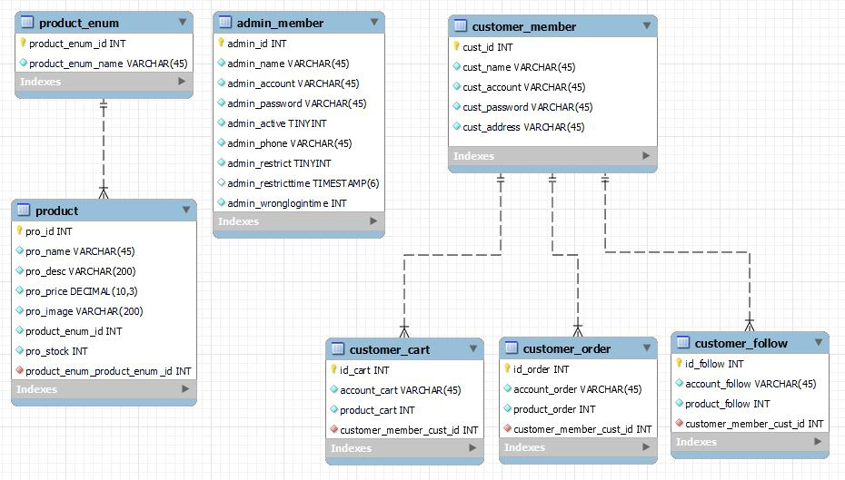
全專案資料庫設計
JAVA產業新尖兵專題第七組

Slide 6
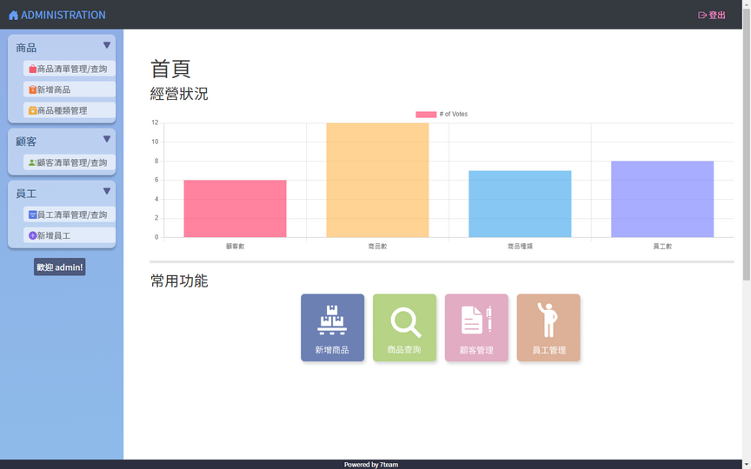
JAVA產業新尖兵專題第七組
網頁版商城管理後台

Slide 7
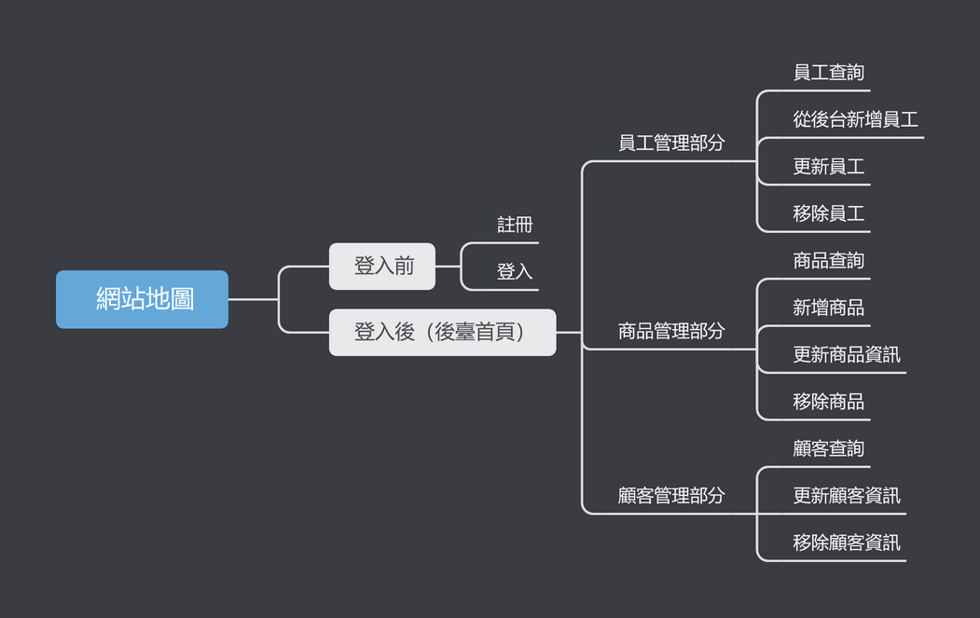
JAVA產業新尖兵專題第七組
Web商城管理後台 - 網站架構

Slide 8
JAVA產業新尖兵專題第七組
Web商城管理後台
五大功能介面
擴充功能超方便
即時資訊超智慧
特色盤點

Slide 9
JAVA產業新尖兵專題第七組
Web商城管理後台
特色1：五大功能
移除商品、員工、顧客資訊
20%
新增商品、員工
20%
完善且介面簡易的增刪查改功能，
幫助使用者可以掌握整個商城系統與員工權限
查詢商品、員工、顧客資訊
20%
商品種類管理
20%
修改商品、員工、顧客資訊
20%

Slide 10
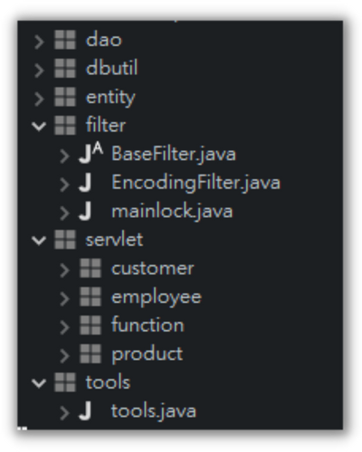
JAVA產業新尖兵專題第七組
Web商城管理後台
特色2：擴充功能超方便
我們提供很多工具類，方便商家自己的軟體工程師，
基於我們的基礎API開發更多功能，
更可以調用更多經營數據進行運算

Slide 11
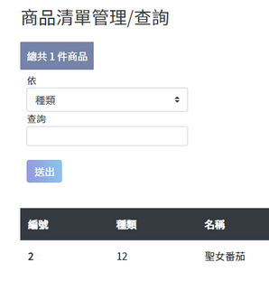

JAVA產業新尖兵專題第七組
Web商城管理後台
特色3：即時資訊超智慧
善用動態網頁特性，
時時呈現能夠提示使用者的資訊

Slide 12
JAVA產業新尖兵專題第七組
Web後台實機操作

Slide 13
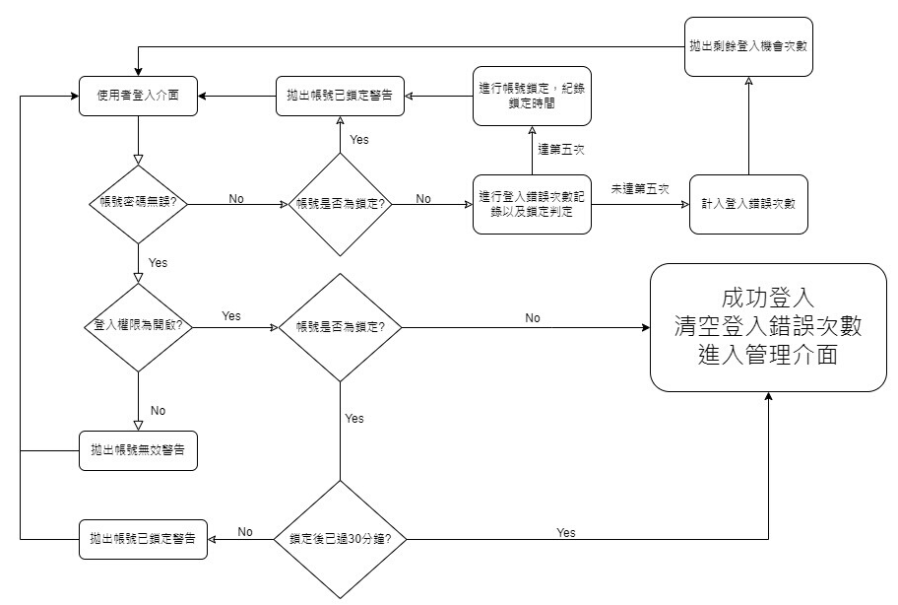
登入安全機制
JAVA產業新尖兵專題第七組

Slide 14

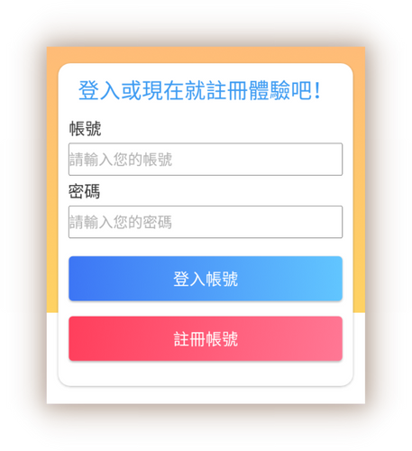
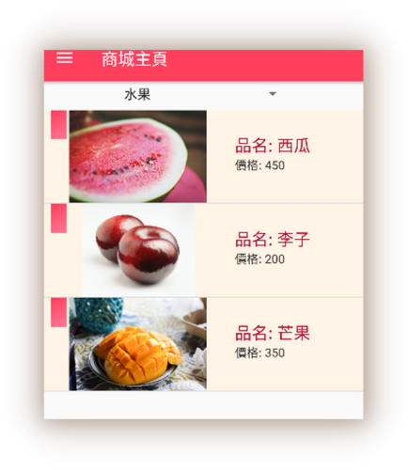
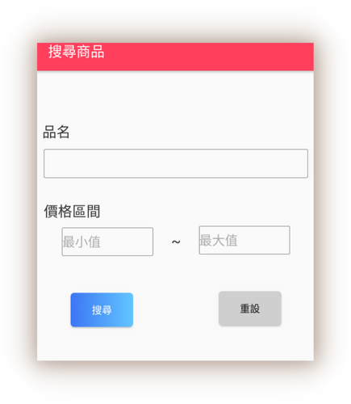

JAVA產業新尖兵專題第七組
商城APP

Slide 15
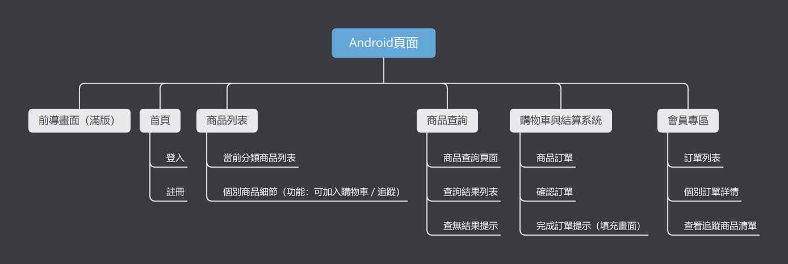
JAVA產業新尖兵專題第七組
商城APP架構

Slide 16
JAVA產業新尖兵專題第七組
商城APP
基礎商品陳列與購物車下單系統
產品搜尋
會員專屬頁面
特色盤點

Slide 17
JAVA產業新尖兵專題第七組
APP實機操作

Slide 18
組員職掌
JAVA產業新尖兵專題第七組
資料庫/後端/
Model/
Controller
【後端及資料庫】
1.MySQL資料庫建置，資料庫表單控制，EER模型製作。
2.利用Java架設後端資料庫控制項。
3.客戶端與後端前台之登入控制模組建置
(實作登入登出管理、登入權限設置、非法登入限制)。
4.專案內各實體類別資料之內部參數建置
(使用傳入值不同之建構子與getter、setter進行實作)。
5.實作資料存取物件類別的新增、查詢、刪除、修改方法，
以泛型方式實作進行建置資料存取物件傳入、傳出之基本架構。
6.Java Servlet Filter架設
(包括基礎抽象過濾器建置、UTF-8編碼及訪問過濾器實作)。
7.將實作類別結合Java Servlet、JSP進行實際運用。
【全專案】
1.後端功能發想及邏輯建構。
2.與前端合作進行功能測試。
3.整體技術支援。
林斯駿

Slide 19
組員職掌
JAVA產業新尖兵專題第七組
Web後端與企劃
【Web端】
1.五大功能增刪查改Servlet撰寫。
2.組裝程式與頁面功能提案、新增。
3.功能測試、單元測試。
4.與Web前端討論、修正、協作部分JSP頁內JAVA語法。
【全專案】
1.提供商城管理系統企劃原案。
2.綜合除錯與各種疑難雜症之方案與意見提出。
鄭紹謙

Slide 20
組員職掌
JAVA產業新尖兵專題第七組
Android APP
【Android端】
1.Android基本頁面佈建
2.Android流程架構排序
3.Android code編寫
4.部分Client端 Servlet編寫
【全專案】
1.程式綜合除錯與各種疑難雜症之方案提出
2.提供專案綜合意見。
蘇聖翔

Slide 21
組員職掌
JAVA產業新尖兵專題第七組
Web前端/專案/
綜合
【Web端】
1.Web前端頁面實作，
JSP頁內使用JAVA、Bootstrap、HTML、CSS、JavaScript與套件庫。
2.Web後端Servlet綜合除錯，
及提供刪除、更新、登出功能初步撰寫架構。
【全專案】
1.針對各階段成品提出釐清、梳理、修正。
2.分工引導與時程掌控。
3.初步整理組員提供之資料庫欄位與資料型態；
統整Web及APP頁面架構與功能，
並對Figma原稿進行綜合外觀美化、調整。
4.專案綜合測試、除錯。
5.設計成果報告PPT大綱與樣式，彙整組員提供之資訊。
6.Android APP外觀資源檔建造。
陳佳琪
（組長）

Slide 22

JAVA產業新尖兵專題第七組
感謝
華梵大學承辦產業新尖兵活動
楊恭佑老師教導：
Java、Swing、Java Web、MySQL、Bootstrap、HTML、CSS
梁天佐老師教導：
程式語言基礎概念、Android、MySQL、JavaScript、各式工具如Firebase等

Slide 23


JAVA產業新尖兵專題第七組
以及所有來賓，感謝您們的聆聽！

